Slide 1
04
AWS 활용 스프링부트 및 클라우드 서비스 환경 구축
AWS Server RDS 설정
Notes:
이번 시간은 AWS RDS 에 대해서 살펴보려고 합니다!

Slide 2
AWS 활용 스프링부트 및 클라우드 서비스 환경 구축
04

Slide 3
AWS Server RDS 설정
04
AWS 활용 스프링부트 및 클라우드 서비스 환경 구축
1
2
3
AWS
RDS 설정
프로젝트 연결
myBatis 세팅
4
5
6
DB Table
생성
SQL 생성
Controller Service View(JSP)
Notes:
지난 시간까지는 젠킨스와 빗버킷을 통해서 어떻게 프로젝트를 서버에 올릴 것인지에 대해서 이야기 하고 젠킨스를 통해서
프로젝트를 서버로 단숨에 올리는 것들을 진행해보았는데요! 이미 챕터 1,2,3 을 통해서 기본적인 AWS 의 가입 부터 접속 및 AWS 의 서버 세팅이
많이 익숙해 졌을 것이라고 생각합니다. 이번 시간 부터는 조금 더 빠르게 진행을 해보려고 합니다. 이제 지라를 통해서 어떤 개발을 할지를
설정하고 데이터를 다루고 실제로 개발을 통해서 하나씩 서비스를 완성해 나가는 시간을 가져보려고 합니다.
먼저 AWS RDS 를 세팅하고 그리고 프로젝트에서 해당 RDS 를 연결할 것입니다. 그리고 나서 myBatis 세팅을 확인하고, 그리고 DB 생성
그리고 myBatis 에 적용할 쿼리를 만들어서 적용을 할 것입니다. 그리고 Controller Service view 세팅을 하면 이번 RDS 시간을 끝이 납니다.

Slide 4
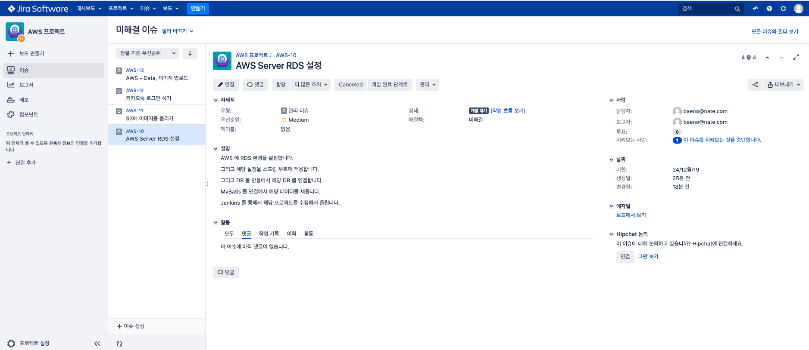
AWS Server RDS 설정
04
AWS 활용 스프링부트 및 클라우드 서비스 환경 구축
Notes:
먼저 지라를 열어서 목표를 정합니다. 그리고 해당 내용을 개발하기 위해서 AWS Console 을 열어 봅니다.

